Slide 1



Application Protocols II
รศ.ดร. อนันต์ ผลเพม
Asso. Prof. Anan Phonphoem, Ph.D.
anan.p@ku.ac.th http://www.cpe.ku.ac.th/~anan Computer Engineering Department Kasetsart University, Bangkok, Thailand

Slide 2
Outline
Telnet
File Transfer Protocol (FTP)
Trivial File Transfer Protocol (TFTP)
Hypertext Transfer Protocol (HTTP)
Electronic Mail
Other Applications

Slide 3
Telnet
Telecommunications Network Protocol
Standard communication for terminals to remote host
Character-based command interface
General purpose client-server
Notes:
เน้นว่าเป็นตัวที่ส่งข้อมูลกันเป็น Data set Character

Slide 4
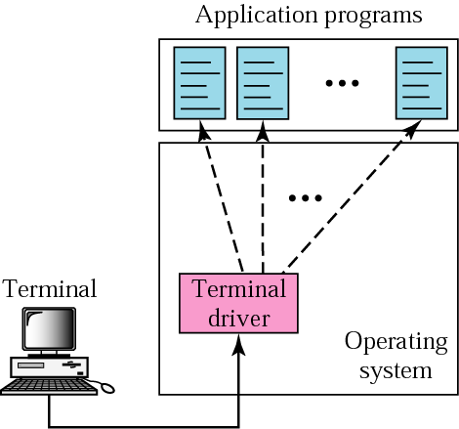
Local Login

Slide 5
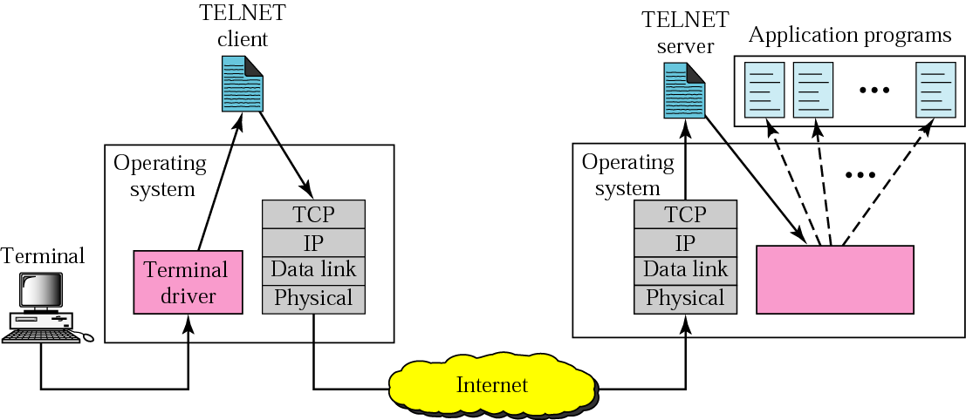
Remote Login
Notes:
ถ้าจะ Remote เข้าไปต้องวิ้งผ่าน Terminal driver ผ่านTelnet client ผ่านเน็ตผ่าน Internet ผ่าน Server แล้วค่อยเข้า app

Slide 6
Network Virtual Terminal
Differences of character sets
Example 1:
IBM – used EBCDIC (A =0xC1)
Others – used ASCII (A = 0x41)
Example 2:
PC (eol = carriage return + line feed)
Unix server (eol = only line feed)
Need Translation !
Notes:
ชอบมีปัญหาเรื่อง Character set

Slide 7
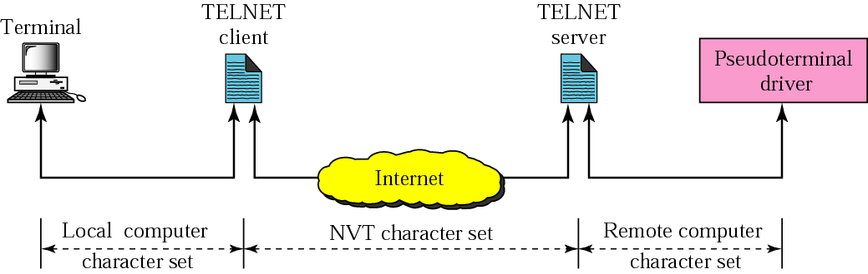
Network Virtual Terminal (NVT)
perform translation between its own character set
and NVT format
Notes:
คล้ายๆเดิม แต่ตรงกลางคุยภาษากลางแทน เป็นตัวแปลง

Slide 8
Telnet Operation
Server listens on TCP port 23
Normally, client transmits when enter is
pressed
Sever sends back in blocks of lines
Control command embedded in
character flow
Notes:
Control command embedded บน Character คือรับไปตีความ

Slide 9
Control Command
IAC: Interrupt As Command (0xFF)
indicate that next char is control command
followed by one or more characters
DO: Request other party to perform (0xFD)
DON’T: Demand other party to stop (0xFE)
SB: Subnegotiation (0xFA)
SE: End subnegotiation (0xF0)
■ …
Notes:
คำสั่งทั่วไป

Slide 10


Network Virtual Terminal (NVT)
OS TCP/IP
Telnet
OS TCP/IP
Telnet
NVT
Negotiate
NVT
Host X (Client)
Host Y (Server)

Slide 11
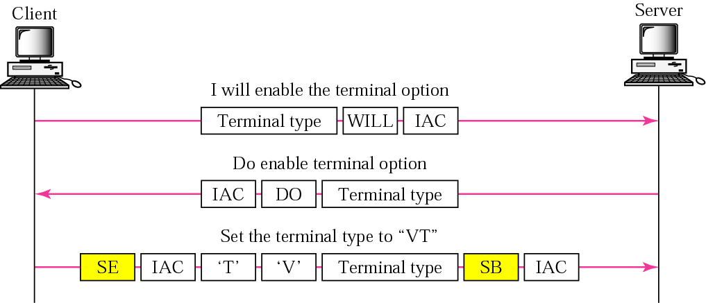
Example: Telnet Exchange
18
FB
FF
FF
FD
18
VT: Virtual Terminal
For example: VT100 is the standard convention used with UNIX-based servers which does not support all keys on the standard PC 101-key layout.
Notes:
IAC คือต่อไปนี้คือCommand นะๆ Terminal type คือ sub command
อันล่างสุดคือการsetสีน้ำเงินคือฐ16
แต่มีปัญหาด้วยความปลอดภัย ดักจับด้วย sniffer ได้ชิบหายแน่นอนเพราะได้มาเป็น Character set ปัจจุบันเลยโดนบล๊อก port 23 แล้ว

Slide 12
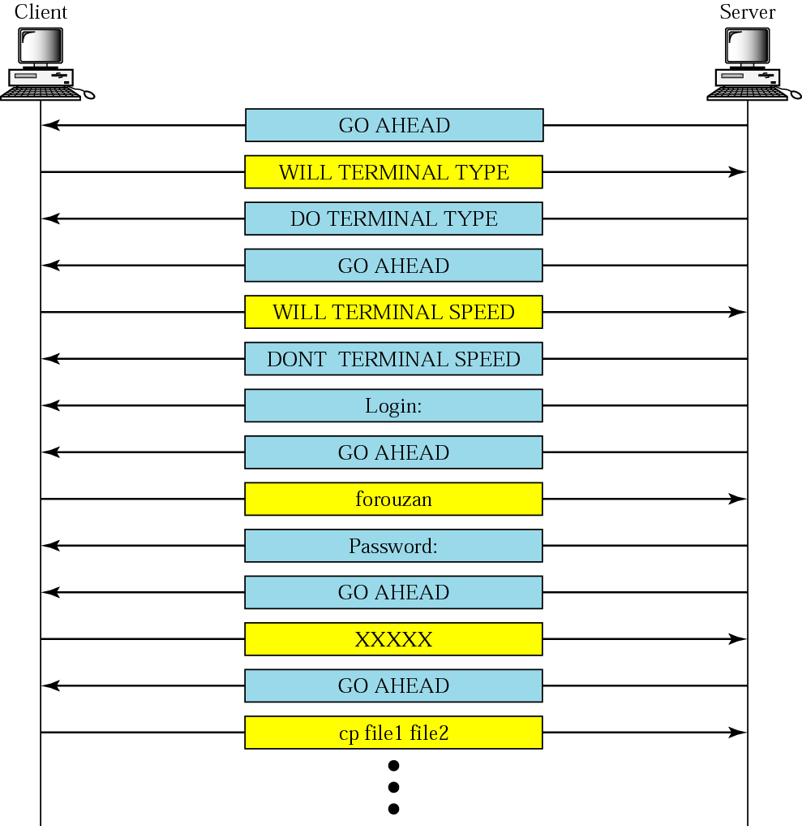
Example

Slide 13
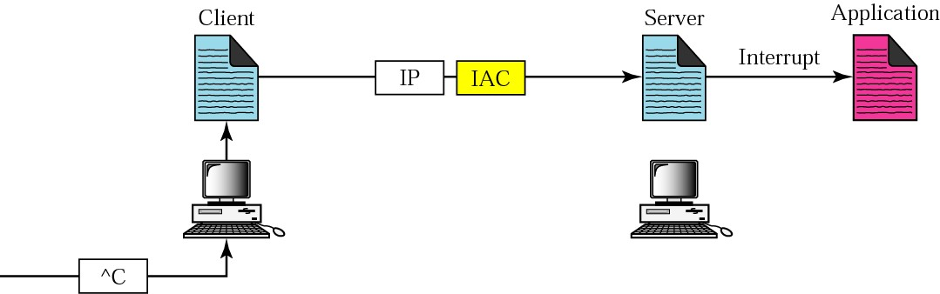
Interrupting an application program
Notes:
ต้องมี Interupt command ไป

Slide 14

Outline
■
Telnet
File Transfer Protocol (FTP)
Trivial File Transfer Protocol (TFTP)
Hypertext Transfer Protocol (HTTP)
Electronic Mail
Other Applications

Slide 15
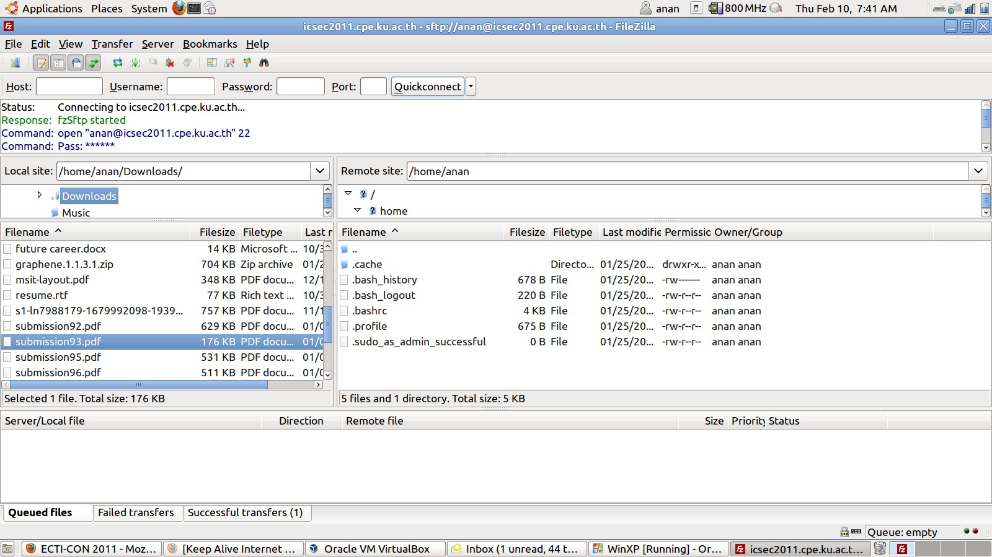
FTP – FileZilla
Please give examples of FTP’s client program !

Slide 16
File Transfer Protocol (FTP)
FTP usages
download files from remote host to local host
upload files from local host to remote host
Differences in file names and types
Need two TCP connections
well-known port 21 for control connection
well-known port 20 for data connection
Text mode / graphic mode
Notes:
FTP ใช้ 2 port พร้อมกันคือ 21 control 20 data

Slide 17
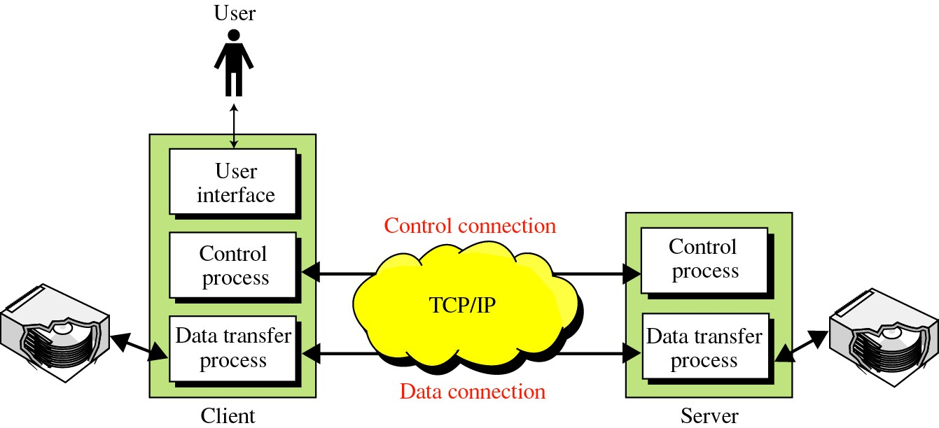
FTP

Slide 18
Using FTP program
open command
specify domain name of remote host
Form a TCP control connection
Supply login name and password
anonymous login name
with guest password (or email address)
after authorization
establish a new data connection for each file
file transfer can start in either direction
control connection remains open
after finished, close command
Notes:
ใช้21 คุยกันเรียบร้อยก็จะไปใช้port 20 เป็นตัว transfer file พอดาวน์โหลดเสร็จ 20ก็ปิด แต่ 21 ยังเปิดอยู่

Slide 19

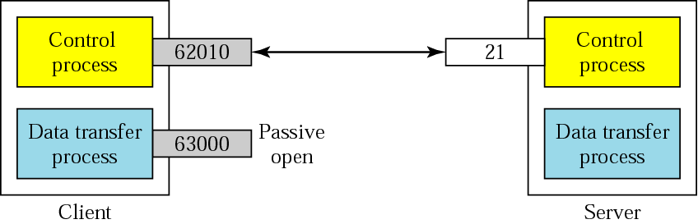

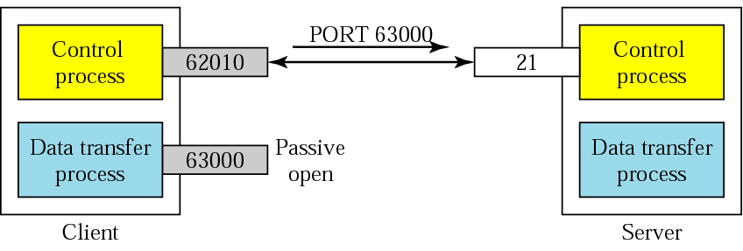

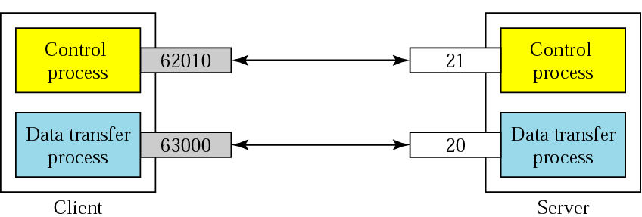
Creating Data Connection
Passive open by Client
Sending ephemeral port to Server
Active open by Server
Notes:
เริ่มก็เปิด port 21 รอไว้ client ก็เลือกport โง่ๆมาอันนึงแล้วบอก port data ผมอยู่ไหน Server ก็ส่งกลับมาให้ได้ถูกต้อง
ดังนั้น Command ที่สั่งทั้งหมดจะอยู่ที่ port 21 ส่วนข้อมูลจะอยู๋ port 20

Slide 20
Connection Establishment
ไคลแอนต์
เซิฟเวอร์
ส่วนเชื่อมโยงควบคุม
PORT 158, 108, 33, 1, 4, 101
พอรต์ 1124
พอรต์ 1124
พอรต์ 1125
พอรต์ 1124
พอรต์ 1125
พอรต์ 21
พอรต์ 21
พอรต์ 20
พอรต์ 21
พอรต์ 20
❶
1125
ส่วนเชื่อมโยงข้อมูล
พอรต์ 20
พอรต์ 1125
158.108.33.1
Active OPEN : 158.108.33.1, 1125
❷
158.108.33.2
(เลขพอร์ตเป็นรหสั 16 บิต สองชดติดกน
ั ดงนน้ ตวเลข 4, 101 คือ 4*256 +101 = 1125)
รูปจากหนงสอ
ืTCP/IP สรุ ศก
ัดิ์ สงวนพงษ

Slide 21
FTP Commands
dir:
remote host sends directory listing to local host
get <file-name>:
remote host sends <file-name> to local host
put <file-name>:
local host sends <file-name> to remote host
cd <directory-name>:
change directory of remote host to <directory-name>
■ …

Slide 22
File Types and Transfer Modes
Two basic transfer types
texture (text files)
ASCII or EBCDIC character set
binary (non-text files)
not interpret content – just exact copy bit
do not convert local representative
Notes:
จะเป็น Text file หรือ Non text ไฟล์ ต้องเลือกโหมดในการทำงานให้ถูก

Slide 23
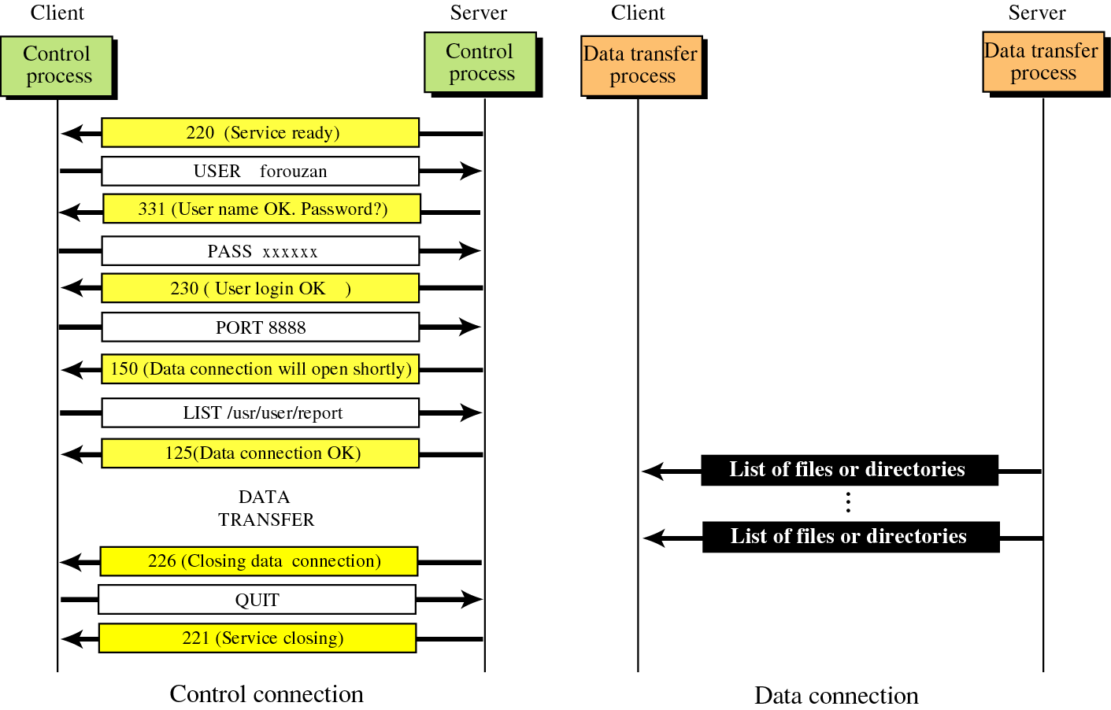
Example

Slide 24
FTP Types
Active FTP
Passive FTP
From http://slacksite.com/other/ftp.html
Notes:
FTP มีสองแบบ

Slide 25
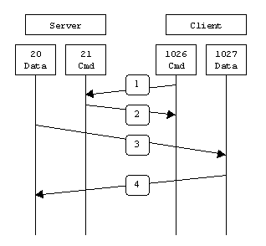
Active FTP
Client initiates connection
client port 1026 -> serve port 21
Tell Server port N+1 = 1027
Server responds to client's control port
server port 21 -> client port 1026
Server initiates data connection to client's data port
server port 20 -> client port 1027
Client sends ACKs to server's data port
client port 1027 -> serve port 20

Slide 26
Active FTP
Problem ?
➔ Client side firewall
➔ an outside system initiating a connection
to an internal client
➔ Usually blocked.
Notes:
FTP ติดต่อกลับมาบล๊อกเพราะเขา port ไรไม่รู้ส่งมาไม่ยอมให้เข้า Serverต้องการติดต่อport 1234 ของเรา firewall เราเลยไม่ยอม

Slide 27
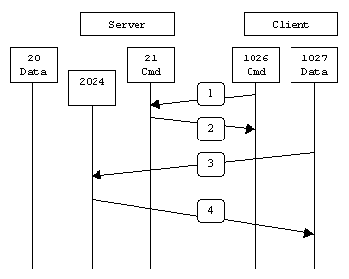
Passive FTP
(PASV)
Client initiates connection with PASV
client port 1026 -> serve port 21
Tell Server port N+1 = 1027
Server responds to client's control port
server port 21 -> client port 1026 with 2024
Client initiates data connection to server's data port 2024
client port 1027 -> serve port 2024
Server sends ACKs to client's data port
server port 2024 -> client port 1027
Notes:
เลยต้องใช้เป็น Passive FTP หลักการคล้ายกัน ต้องติดต่อไปแบบ PASV 1027 แล้ว Serverจะตอบว่าเปิดport ไรรอไว้
หลังกจากนั้นจะให้ client init ไปยังPort ที่server เตรียมให้ data ก็จะเป็น 2024 กับ 1027 แทน ไม่ใช่ 20 กับ12345แล้ว

Slide 28
Passive FTP (PASV)
Problem ?
➔ Server side
➔ need to allow any remote connection
to high numbered ports on the server
➔ some (such as Solaris ?) does not
support passive mode
➔ Most browsers only support passive
mode
Notes:
ฝั่งServer ก็ไม่ยอมมั่งต้องการ allow remote connection
Browser support PASV

Slide 29
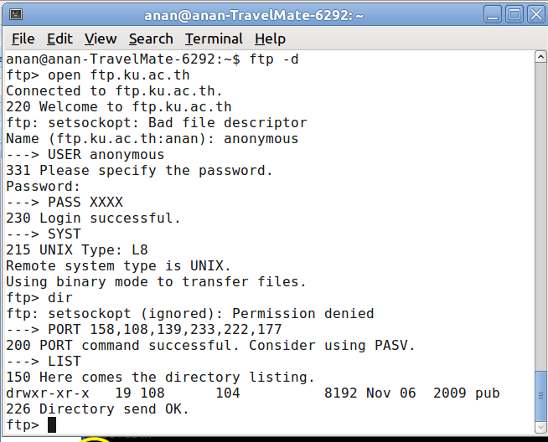
Example
Reply code
(222 x 256)+177 = 57009
Now running in Active mode
To change to passive mode → key in “passive”
222,177

Slide 30
FTP characteristics
FTP is complex protocol
FTP uses TCP (heavyweight)
for large file transfer
not suitable for simple/small transactions

Slide 31
Outline
■
Telnet
File Transfer Protocol (FTP)
Trivial File Transfer Protocol (TFTP)
Hypertext Transfer Protocol (HTTP)
Electronic Mail
Other Applications
■

Slide 32
Trivial FTP (TFTP)
Lightweight protocol
Only support file transfer (no interaction)
No authorization
Use only subset of FTP command
connect, get, put, ascii, and binary
Use UDP with port 69
less reliable but low overhead
Usage
bootstrap (diskless HW) – e.g. Router
only need network connection and small ROM
Notes:
ต่อกันตรงๆ ไม่ซับซ้อนใช้ Subset command ของFTP

Slide 33
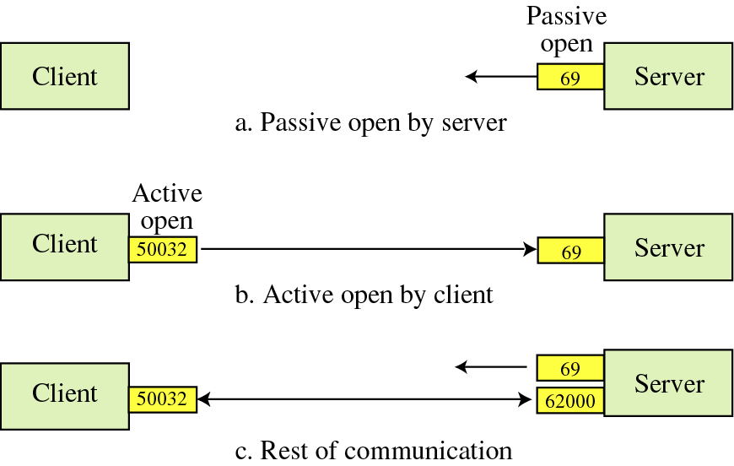
TFTP Connection

Slide 34


TFTP Connection
UDP Source port 50,100 Dest port 69 write “file2”,”netascii”
UDP Source port 60,000 Dest port 50,100 Ack block =0
UDP Source port 50,100 Dest port 60,000 Data block = 1
UDP Source port 60,000 Dest port 50,100 Ack block =1
…

Slide 35
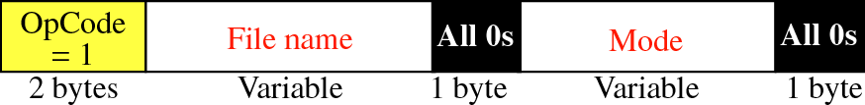
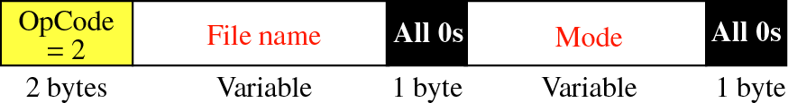
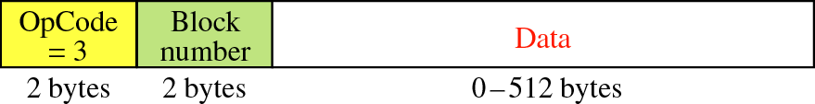
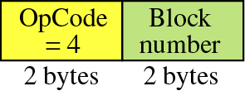
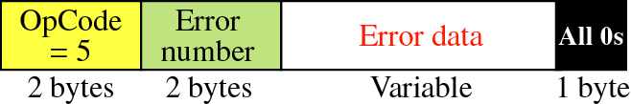
TFTP Message
Read message
Write message
Data message
Ack message
Error message

Slide 36
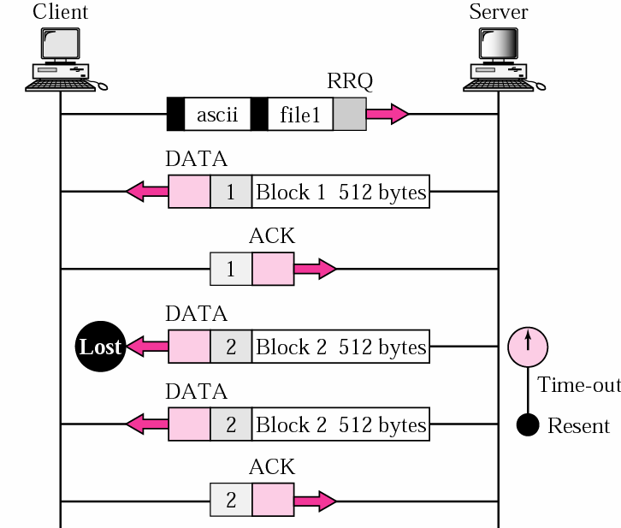
TFTP Example
Notes:
Simpleมากไป
ถ้าไปไม่ถึงมันจะมีtimer อยู่ถ้าไปไม่ถึงไม่มีack ก็จะส่งใหม่

Slide 37

Outline
■
Telnet
File Transfer Protocol (FTP)
Trivial File Transfer Protocol (TFTP)
Hypertext Transfer Protocol (HTTP)
Electronic Mail
Other Applications
■
■

Slide 38
Hypertext Transfer Protocol (HTTP)
Most extensively used in the Internet
Communication between web browsers and web server
Standard access protocol
to allow applications to get and send document and files across Internet
HTTP is hidden behind web browser GUI
TCP connection with well-known port 80
Notes:
สิ่งที่ควรรู้ทั่วไป

Slide 39
Markup Language
Method of presenting document in
common character set (ASCII)
Using tag for formatting instruction
embedded in the text
inform application how to display document
font, indentation, text color, etc.
e.g. word processor
Notes:
ใช้ tag เป็นหลัก

Slide 40
Hypertext
A collection of documents containing
cross-references or "links"
Use in interactive browser program
allow reader to move easily from one document to another
point-and-click references between doc.
Notes:
Hypertext คือ Text ที่ลิ้งไปหาเว็ปอื่นได้

Slide 41
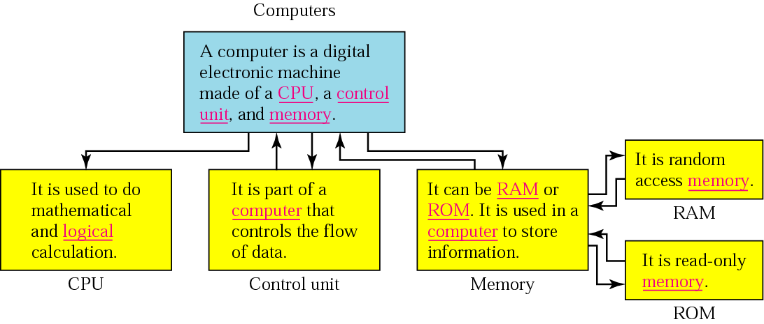
Hypertext

Slide 42
Hypertext Markup Language (HTML)
Coded format language used for
creating hypertext documents on WWW
controlling how Web pages appear
HTML documents are written in plain text
with the addition of tags
Example tag
ANCHOR <A> tag → create link
<A HREF="http://iwing.cpe.ku.ac.th/index.html">IWING
Welcome page</A>
Notes:
เกิดจาก Hypertext language

Slide 43
General Form of HTML Document
<HTML>
<HEAD>
<TITLE>
Intelligent Wireless Network Group
</TITLE>
</HEAD>
<BODY>
<A HREF="http://www.ku.ac.th/index.html">Kasetsart University Page</A>
</BODY>
</HTML>

Slide 44
Universal Resource Locators (URLs)
Address identifies the location of a Web page
A way of specifying the location of something on the Internet
Indicate service used to access the resource
http://<hostname_or_address>[:<port>]/<path_filename>
mailto://<username>@<hostname>
Notes:
คือ address ที่ใช้ระบุที่อยู่ของ Web และ Sevice ที่ใช้

Slide 45
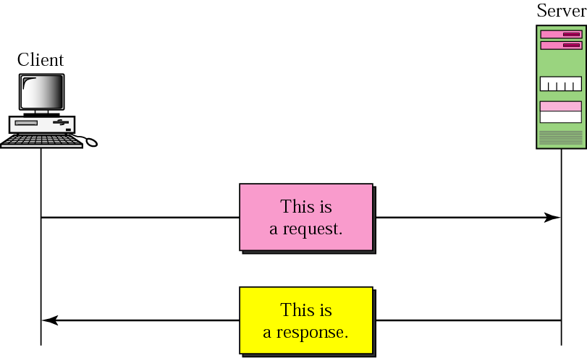
HTTP transaction
request/response message use HTTP message header followed by MIME
MIME: Multipurpose Internet Mail Extensions
Notes:
Request Response Message ใช้ MIME format

Slide 46
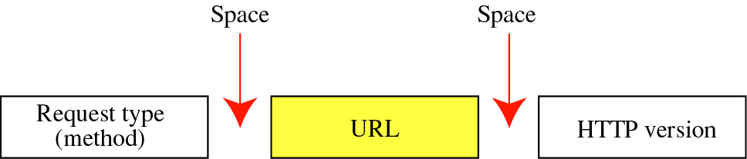
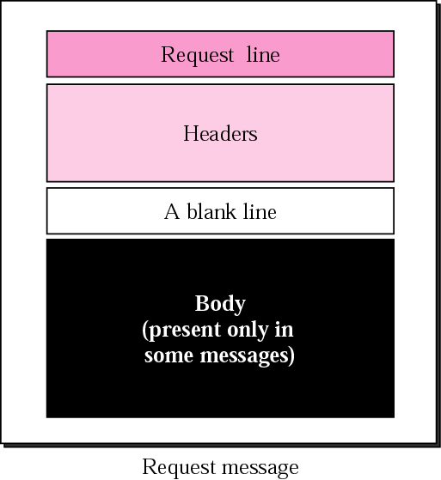
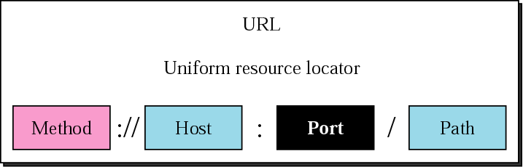
Request Message
“Method” indicates what to be performed
on the resource identified by the Request-URL
Ex.: GET, PUT, HEAD
HTTP
Example:
GET http://iwing.cpe.ku.ac.th:8080/project
HTTP/1.1
Notes:
จะมีหลายๆแบบในการ Req

Slide 47
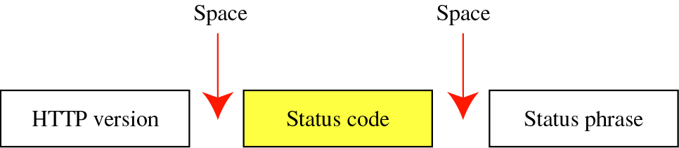
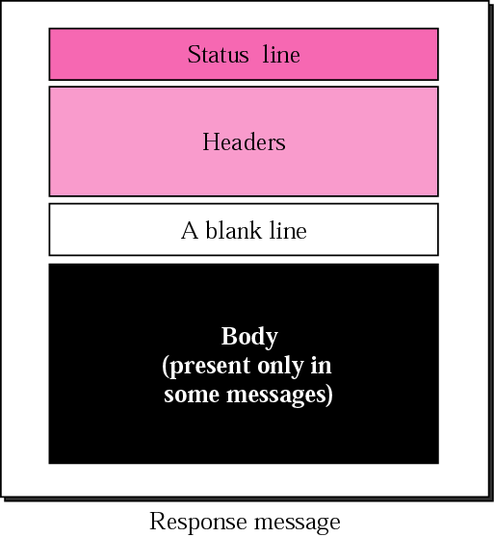
Response Message
Status code:
Same format as FTP responses (three digits)
Example:
HTTP/1.1 200 OK
Status Code 200 ➔ The request has succeeded
Notes:
Format Response จะเป็น สามตัว

Slide 48
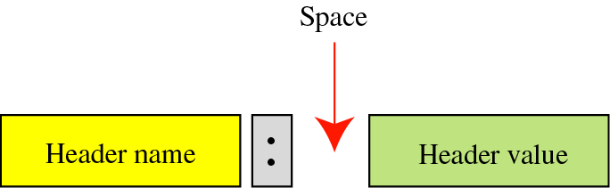
Headers
Example:
Accept: image/gif

Slide 49
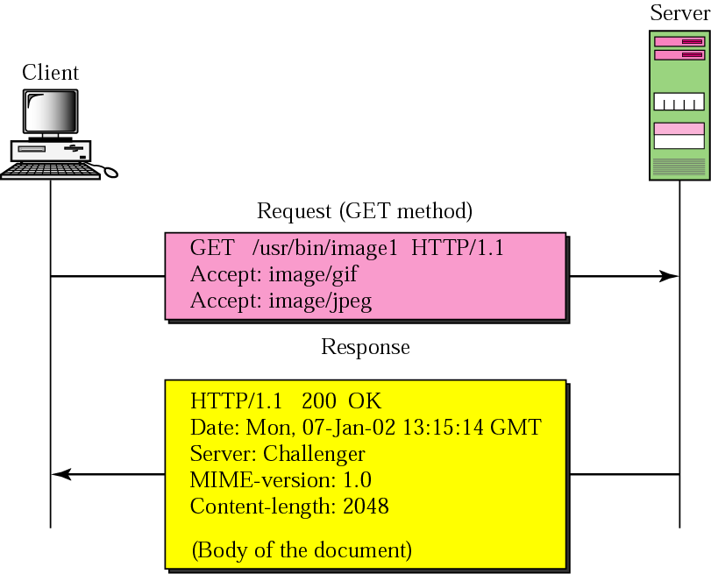
Example:
Retrieve Document – GET method
request line
Header
Status line
GET method to retrieve an image with the path
Notes:
ก็คือได้ข้อมูลแบบนี้มาแล้วสุดท้ายก็จะเอาไปแปลงเป็น UI

Slide 50
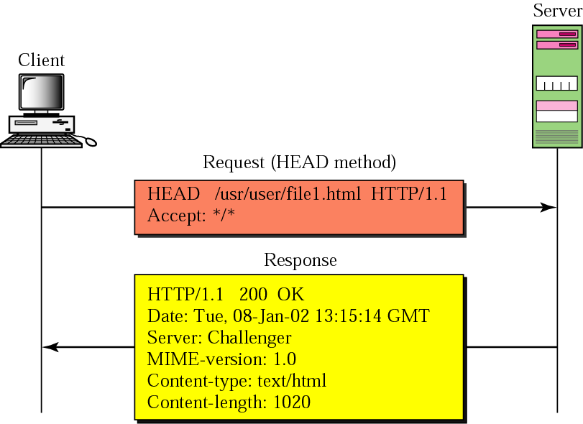
Example:
Retrieve Document – HEAD method
HEAD method to retrieve information about an HTML document

Slide 51
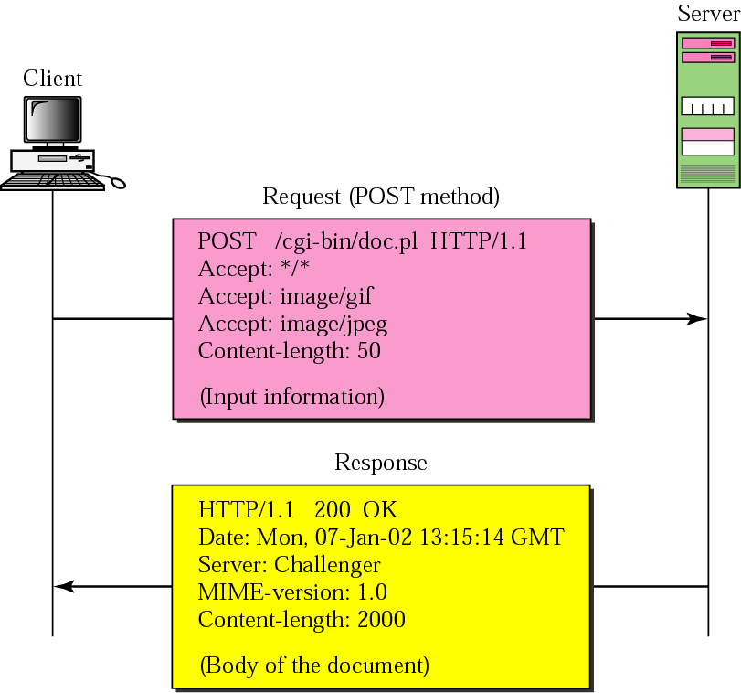
Example: POST method
POST method to send input data to the server
51

Slide 52
Example
$ telnet www.cpe.ku.ac.th 80
Trying 158.108.32.6...
Connected to www.cpe.ku.ac.th.
Escape character is '^]'. St
GET /~nguan/test.html HTTP/1.0
ACCEPT: */*
HTTP/1.1 200 OK
Date: Mon, 04 Oct 1999 03:56:03 GMT
Server: Apache/1.3.3 (Unix) (Red Hat/Linux)
Connection: close
Content-Type: text/html
test.html in CPE web server under ~nguan
Connection closed by foreign host.
atus line
GET / HTTP/1.0
Request
Response

Slide 53

Outline
■
Telnet
File Transfer Protocol (FTP)
Trivial File Transfer Protocol (TFTP)
Hypertext Transfer Protocol (HTTP)
Electronic Mail
Other Applications
■
■
■

Slide 54
Electronic Mail
Email uses several application
protocols:
SMTP: to exchange email messages between Email Servers and to send email from your PC to an email server.
POP or IMAP: to retrieve email messages
from your email server to your PC.
MIME: to structure the content of the
email message
Notes:
การส่งเมล

Slide 55
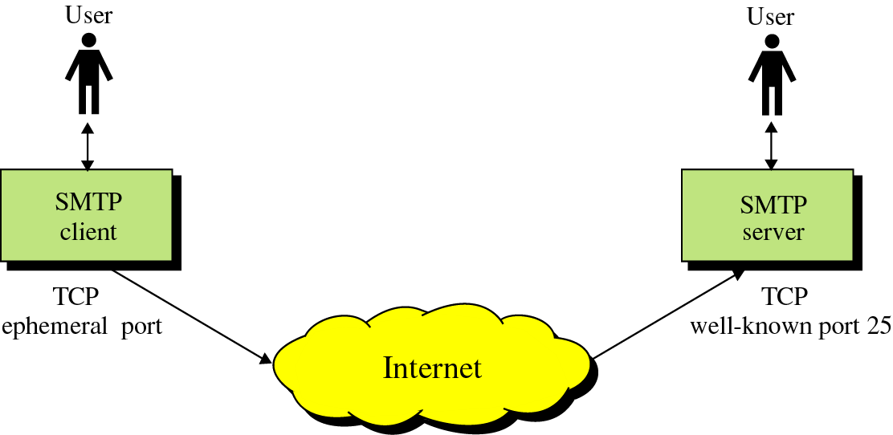
Simple Mail Transfer Protocol (SMTP)

Slide 56
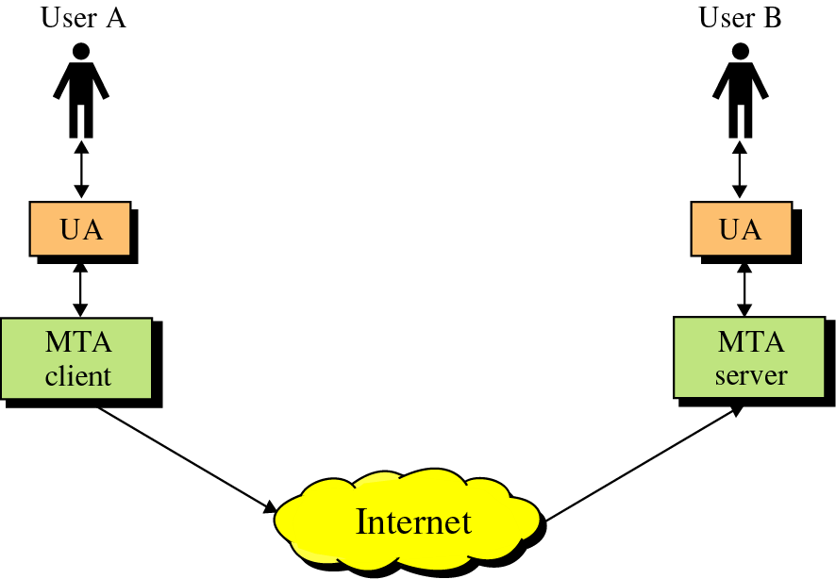
User Agent (UA) and
Mail Transfer Agent (MTA)
create/read/store mail
find path/delivery mail

Slide 57
Electronic Mail
email server
email server receiver
Sending host
Receiving
host
IP Network
Sending host
Email server
Email server
host
User Agent
Mail Transfer Agent
Mail Transfer Agent
User Agent
SMTP
SMTP
SMTP
SMTP
POP3 or IMAP
POP3 or IMAP
Transport Service Provider
Transport Service Provider
Transport Service Provider

Slide 58
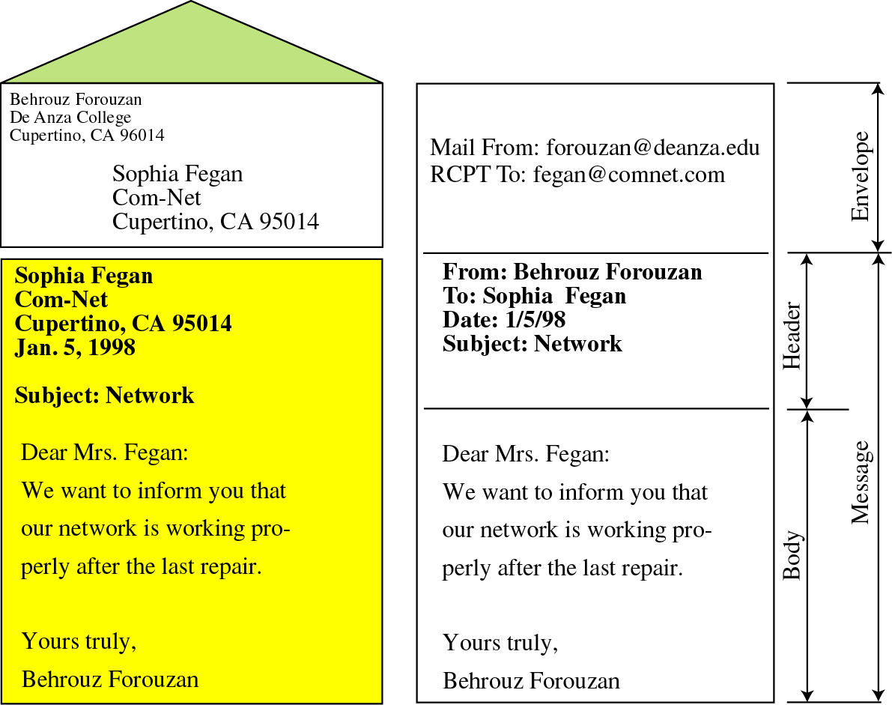
User Agent (UA) Format

Slide 59
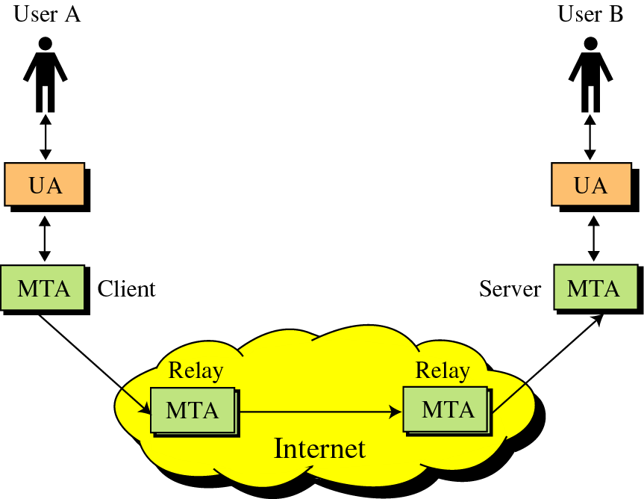
Relay MTA
Store-and-forward
Store mail while not connect
Security: one point of connection to outside
Notes:
เมลหลายๆที่ใช้วิธีการ Relay คือได้ส่งไปตรงๆเลย

Slide 60
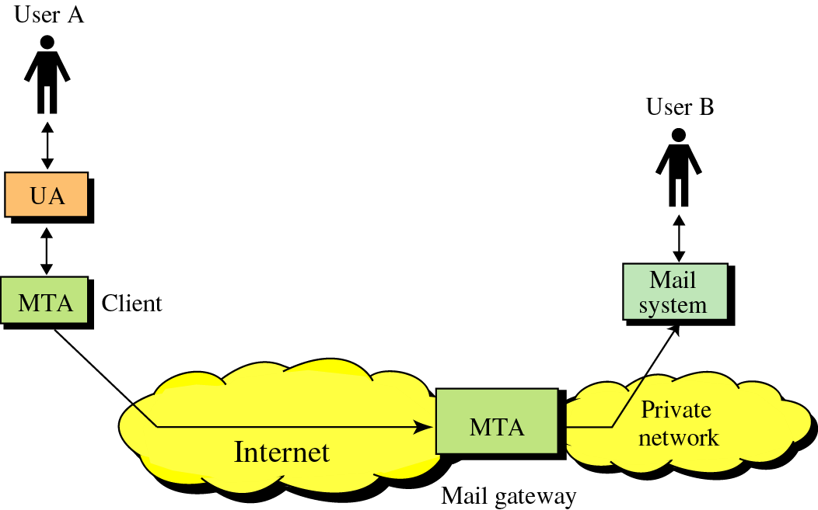
Mail Gateway
Notes:
Mailgateway ของมก เซตไว้ที่ สบค

Slide 61
Example
% telnet mailgw.acn.org. 25
Trying 199.22.169.4...
Connected to mailgw.acn.org.
Escape character is '^]'.
220 mailgw.acn.org ESMTP Sendmail 8.8.5; Sat, 15 Aug 1998 23:55:31

Slide 62
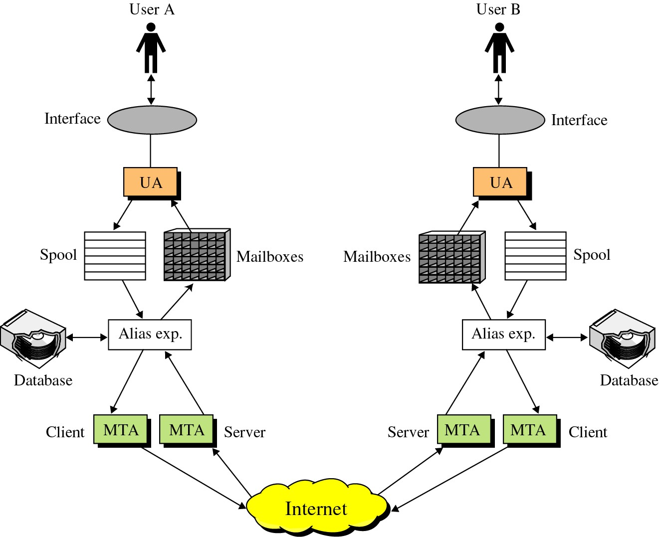
Email System
Notes:
Alias name คือชื่อที่เพิ่มไว้เพื่อไม่ให้ซ้ำกับคนอื่นใน data base

Slide 63
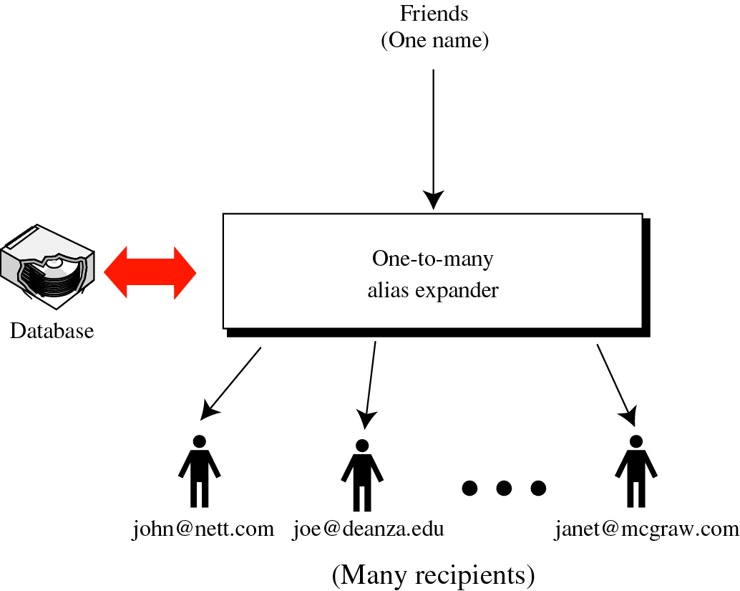
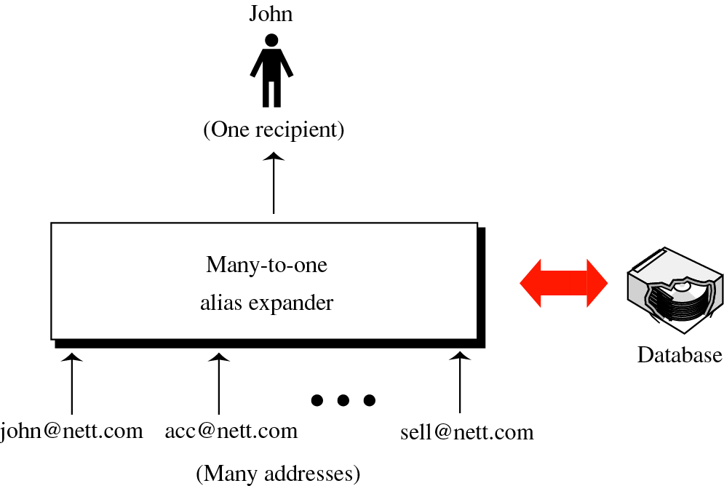
Alias Expansion
One-to-Many
Many-to-One
Notes:
Alias map 1 to many || many to 1 ได้

Slide 64
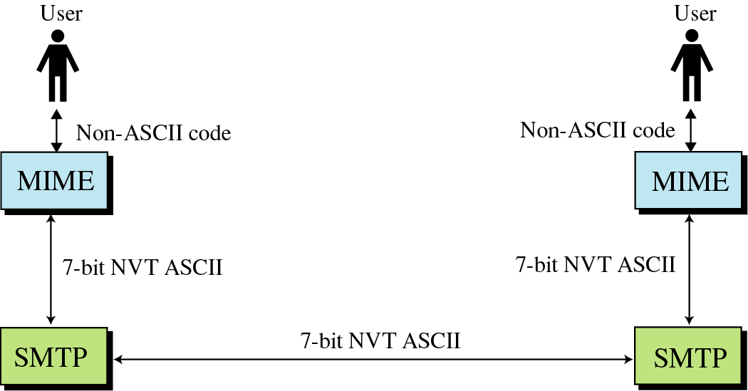
MIME: Multipurpose Internet Mail Extensions
Email wants to send anything: ASCII/Binary

Slide 65
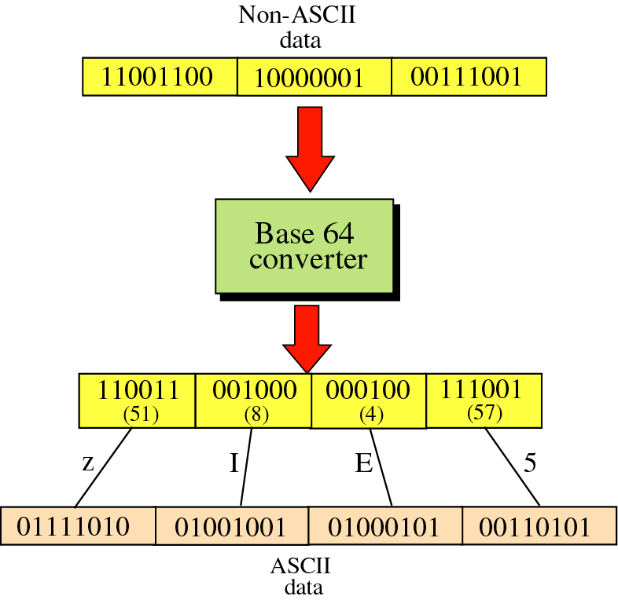
Non-ASCII → ASCII

Slide 66
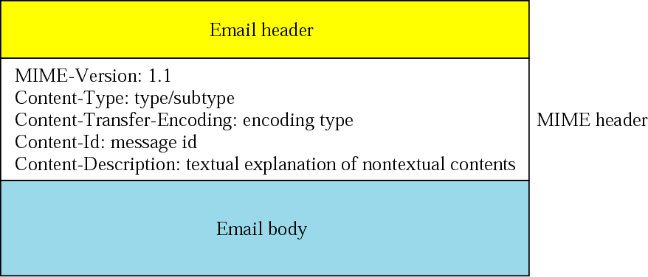
MINE Header
Notes:
ไปฟังๆเลื่อนๆเอา

Slide 67
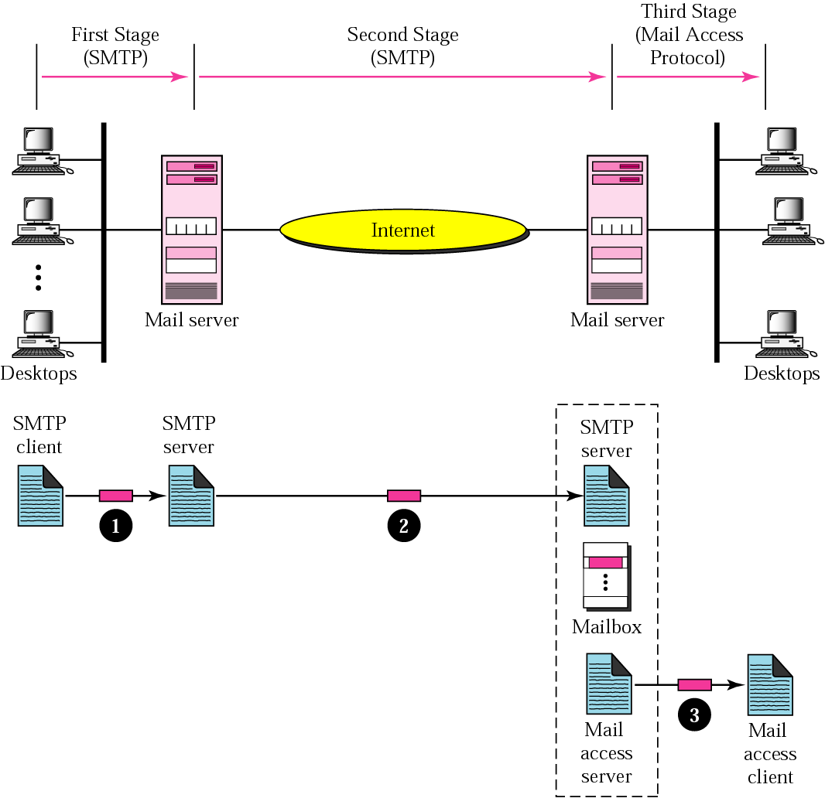
Email Delivery

Slide 68
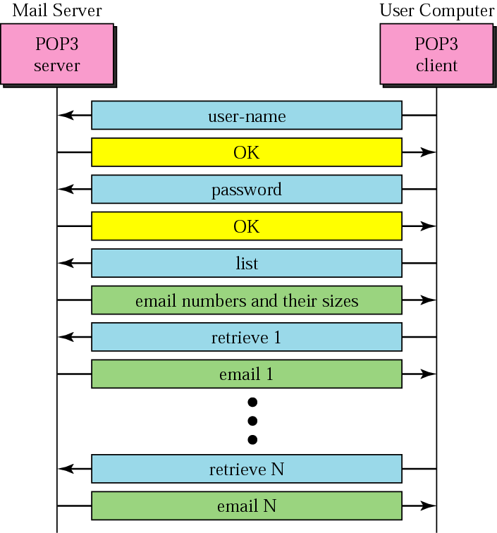
Mail Access Protocol
POP3: Post Office Protocol
IMAP: Internet Message Access Protocol
POP: TCP 110
IMAP: TCP 113

Slide 69

Outline
■
Telnet
File Transfer Protocol (FTP)
Trivial File Transfer Protocol (TFTP) Hypertext Transfer Protocol (HTTP) Electronic Mail
Other Applications
■
■
■
■

Slide 70
Other Applications (I)
DHCP
SNMP
X window

Slide 71
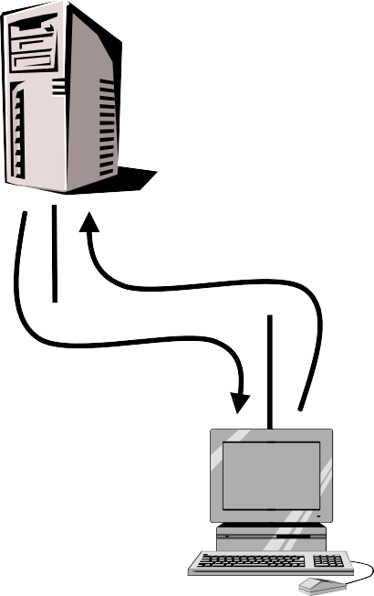







DHCP: Dynamic Host Configuration Protocol
DHCP Server
ตอบกลับ
รอ้้ งขอ
DHCP Client

Slide 72
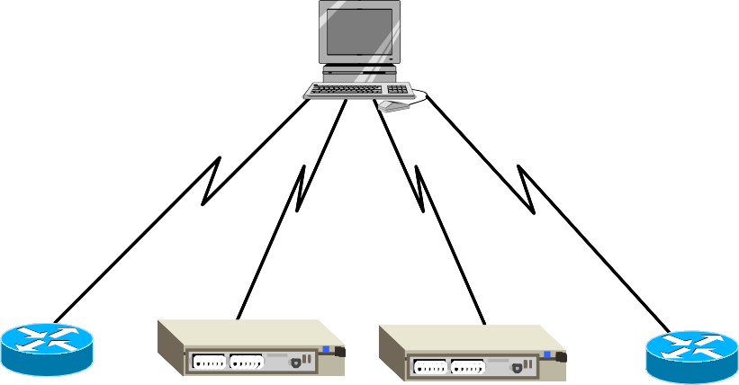
SNMP : Simple Network Management Protocol
SNMP Component
แมเนเจอร
Packet Format
ข้อความเอสเอ็นเอ็มพี
ไอพีเฮดเดอร์ | ยดู ีพีเฮดเดอร์ | เฮดเดอร์ | พีดียู
เอเจนต
์์ เอเจนต์์ เอเจนต์์ เอเจนต
UDP 161/162
Notes:
สามารถตรวจสอบ Mac ที่ต่ออยู่ได้ด้วยการใช้ SNMP ใช้ UDP port 161 162

Slide 73
SNMP : Simple Network Management Protocol
Root
OID: object identifier
■ Ex: 1.3.6.1.2.1.1 →
iso.org.dod.internet.m
gmt.mib-2.system
Objects are collected as a Tree
MIB Tree
ccitt
1
iso 1
Joint-iso-ccitt
0
2
3
org 3
6
dod 6
1
internet 1
directory
1
2
mgmt
2
experimental
private
4
3
1
mib-2
enterprises
1
1
vender object
 | syste 1
sysDesc 1
interfaces 2
ifNumbe 1 |  | r
1
m
at 3
ip 4
icmp 5
tcp 6
udp 7
egp transmission snmp 8 10 11
r

Slide 74
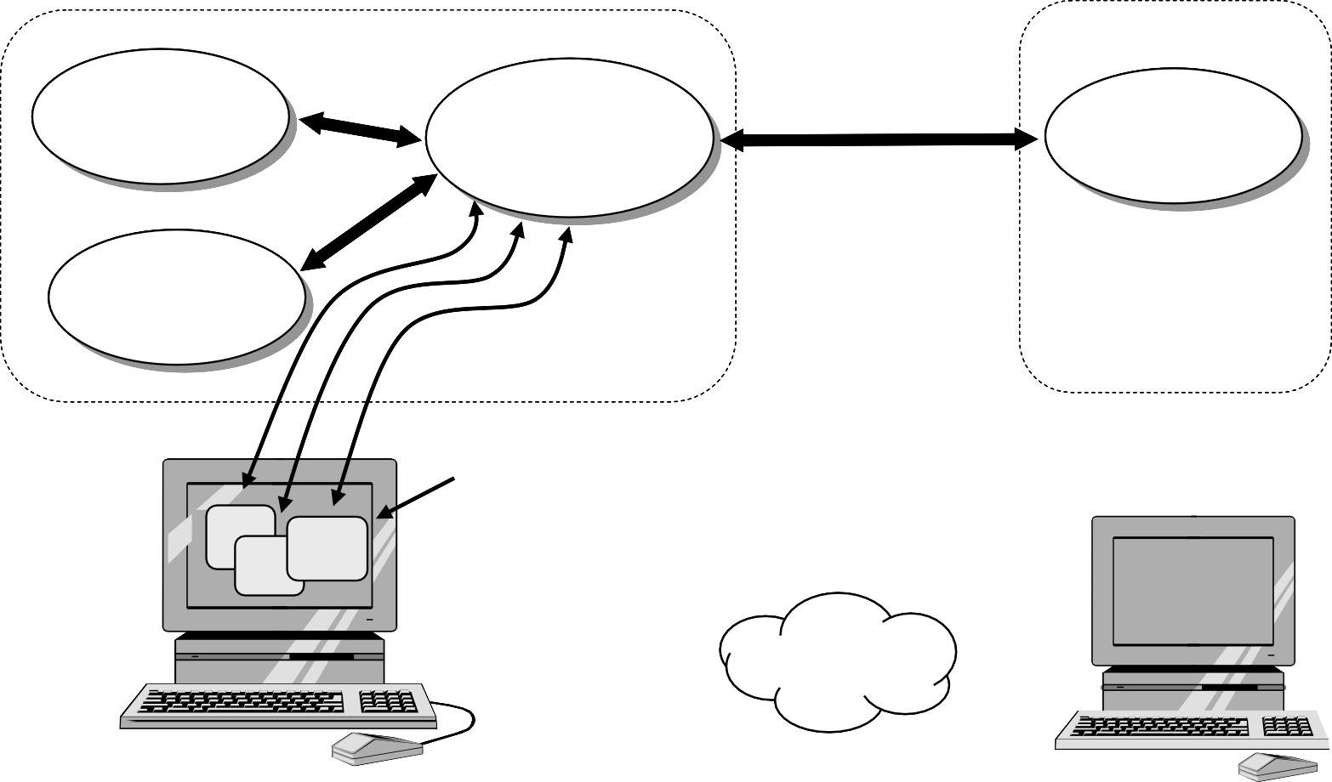
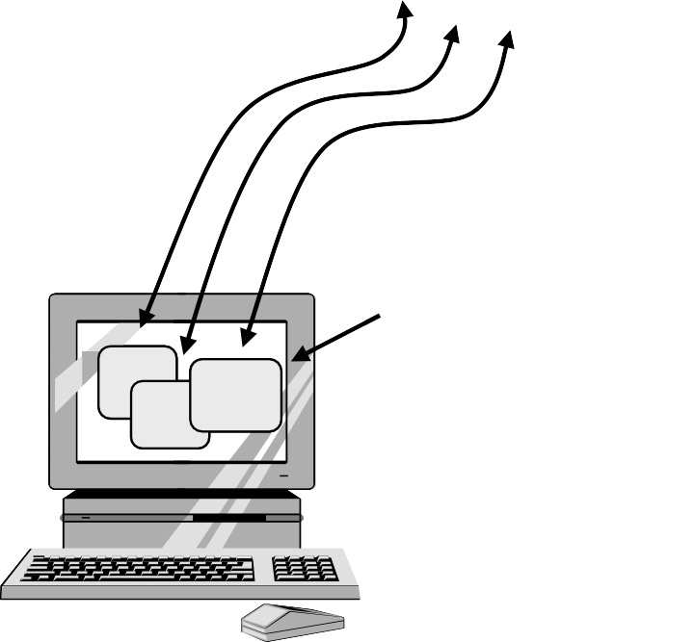

X Window
เอกซโ์์์ ปรโตคอล ส่่่งผ่่่านทซีีี พีีี /ีีี ไอพ
์์์
เอกซไ์์์ คลเอน็็็ ต
A
ีีี เอกซไ์์์ คลเอน็็็ ต
C
์์์ เอกซเ์์์ ซริิิ ฟ์ฟ์ฟ์ เวอร
เอกซไ์์์ คลเอน็็็ ต
B
X11
xterm
วนิ โดว์ของแต่ละ เอกซไ์ คลเอน็ ต์
วนิ โดว์ของแต่ละ เอกซไ์ คลเอน็ ต์
วนิ โดว์ของแต่ละ เอกซไ์ คลเอน็ ต
A
_{B} C
A
_{B} C
A
_{B} C
A
C
B

Slide 75
Others (II)
NTP: Network Time Protocol (UDP 113)
finger (TCP 79)
whois (TCP 43)
LDAP: Lightweight Directory Access Protocol

Slide 76
Summary
Telnet
File Transfer Protocol (FTP)
Trivial File Transfer Protocol (TFTP)
Hypertext Transfer Protocol (HTTP)
Electronic Mail
Other Applications
DHCP, SNMP, X window, …
Notes:
สรุป Application คุยกับผู้ใช้แล้วเรียกข้างล่างมาใช้งาน แล้วเลือกportไหน service ไหน

